Slide 1
Overzicht opdrachten
Labo datastructuren en -algoritmen

Slide 2
LABO 1 - MediaCollectie
Ontwikkel een class MediaObject, waarin je naast algemene bestandsinfo (bestandsgrootte, hoogte, breedte, filename ) ook spatio-temporele informatie (lat,long,datum) omtrent een mediabesand kan opslaan.
Lees de bestanden uit de MediaCollectie folder uit en stop ze in een lijst van MediaObjecten. (TIP: http://www.dotnetperls.com/folderbrowserdialog)
Maak een functie om de MediaObjecten te sorteren op datum.
(TIP: http://www.codeproject.com/Tips/761292/How-to-Sort-an-Object-List-in-Csharp )
Schrijf vervolgens een op binary search-gebaseerde methode om een mediabestand van een bepaalde datum te zoeken. Analyseer de tijdscomplexiteit en zet grafisch uit voor toenemende n (met n = het aantal mediafiles in de folder). De te zoeken datum wordt geselecteerd via een DateTimePicker.

Slide 3
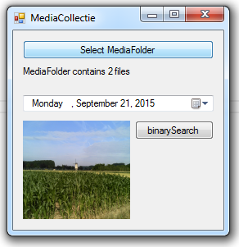
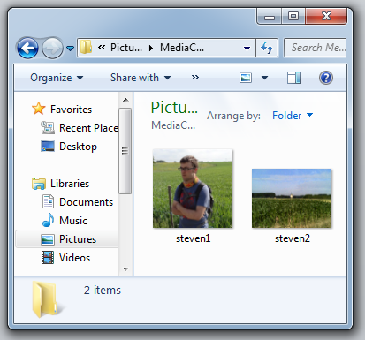

LABO 1 - MediaCollectie
Notes:
// hiermee starten

Slide 4
LABO 1 - MediaCollectie
Werk de binary search methode verder uit, zodat alle elementen worden teruggegeven die aan de zoekopdracht voldoen (dus ook meerdere mediaObjecten met zelfde datum). Doe dit zo efficient mogelijk (pas eventueel je bestaande datastructuur aan). Bespreek de impact hiervan op de complexiteit.
Voeg GPS metadata (geotags) toe aan je MediaObjecten (en lees deze data uit de file properties – indien beschikbaar). Enkele bronnen om je op weg te helpen:
http://www.geoimgr.com/ (online geotaggen van afbeeldingen)
https://code.google.com/p/exiflibrary/wiki/ExifLibrary (c# lib voor EXIF)
http://www.codeproject.com/Articles/43665/ExifLibrary-for-NET
Meer info → MINERVA (WEEK 2)
Notes:
Extra opdrachten:
Werk oefening2 uit in Labo1
Voeg een methode maxDateGapDetection toe die de maximale gap detecteert (in dagen) waarvoor geen mediaFiles beschikbaar zijn. Ontwikkel een algoritme om inactiviteit te detecteren – periodes waarvan je geen foto hebt

Slide 5
LABO → Testen van sorteringsalgoritmen
OPDRACHT 5 Sorteren van ‘n’ mediabestanden
op afstand tot huidige bestemming
Sorteer op basis van selection, insertion of bubbleSort
(gebruik hulpvariabele voor positie gesorteerd/ongesorteerd)
– werk dus zelf het sorteringsalgoritme uit!
Maak gebruik van een verscheidenheid aan test cases
  Kleine en grote dataset
  Bestanden in willekeurige orde
  Bestanden die reeds (gedeeltelijk) gesorteerd zijn
  Bestanden met dubbele waarden
Vergelijk de performantie/prestaties voor elk van bovenstaande cases
Notes:
Json2csharp - http://json2csharp.com/
https://developers.google.com/maps/documentation/distance-matrix/intro
https://developers.google.com/maps/documentation/geolocation/intro

Slide 6
LABO → Testen van sorteringsalgoritmen
OPDRACHT 6 Zoeken van de mediaan van ‘n’ mediabestanden
via een median heap (op basis van beeldkwaliteit)
Info omtrent median heap -> zie volgende slide!
Maak opnieuw gebruik van een verscheidenheid aan test cases
  Kleine en grote dataset
  Bestanden in willekeurige orde
  Bestanden die reeds (gedeeltelijk) gesorteerd zijn
  …
Vergelijk de performantie/prestaties voor elk van bovenstaande cases
ZIE EXTRA SLIDES >> MINERVA!!!
Notes:
Json2csharp - http://json2csharp.com/
https://developers.google.com/maps/documentation/distance-matrix/intro
https://developers.google.com/maps/documentation/geolocation/intro

Slide 7
LABO → MEDIAN HEAP van IMAGE QUALITY
Bouw een array-based median heap op van je mediacollectie, waarbij je de afbeeldingen 1 voor 1 toevoegt en (her)ordent op basis van hun kwaliteit ->
mean/median intensity (~ onderbelicht -> overbelicht).
Voor het berekenen van de kwaliteit kan je gebruik maken van AFORGE.net histogram functies. Optimaliseer de mean/median kwaliteitsmetriek en bespreek de impact van je aanpassing aan de hand van enkele voorbeelden.
Gebruik de median heap om de afbeeldingen in functie van dalende kwaliteit uit te printen! Voorzie hiervoor dus een verwijderoperatie (die telkens de mediaan verwijdert) en de heap aanpast.

Slide 8
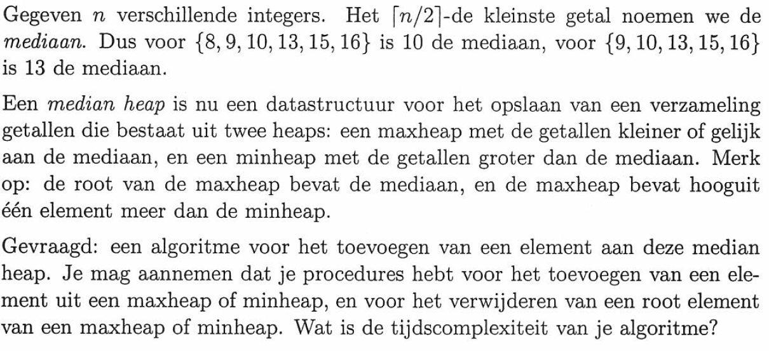
Median heap
16
2
14
10
10
7
8
7
9
3
19
13
18
9
2
4
1
Max-heap
22
42
11
Min-heap

Slide 9
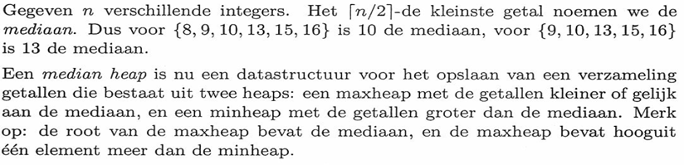
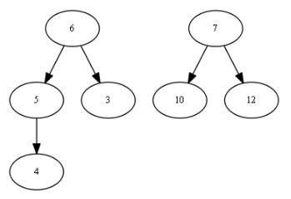
Median heap
MAX-HEAP
MIN-HEAP

Slide 10
Median heap: voorbeeld
Stel: 90 130 160 110 60 50 180 zijn gemiddelde grijswaarden van een collectie beelden.
Print deze beelden uit volgens de median van de grijswaarden (evenveel donkerdere/heldere afbeeldingen met toenemend verschil)
Voeg ze hiervoor 1 voor 1 toe aan Median heap
Notes:
Uitgewerkt voorbeeld
Voegen we nu 90 130 160 110 60 50 180 toe
Max: 90
Min: 0
Max: 90
Min: 130
Max: 110-90
Min: 130-160
Max: 110-90-60
Min: 130-160
Max: 90-60-50
Min: 110-130-160
Max: 110-90-60-50
Min: 130-160-180 RETURN 110

Slide 11
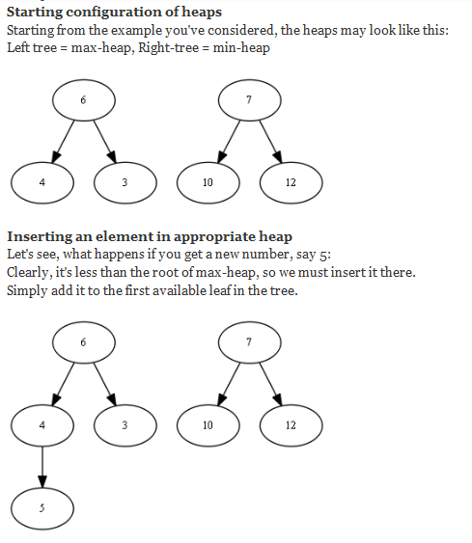
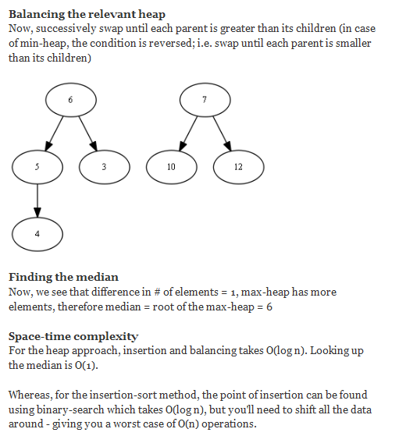
https://www.quora.com/How-do-I-calculate-the-median-of-given-sets-of-numbers-when-the-number-of-elements-in-a-list-are-changed

Slide 12
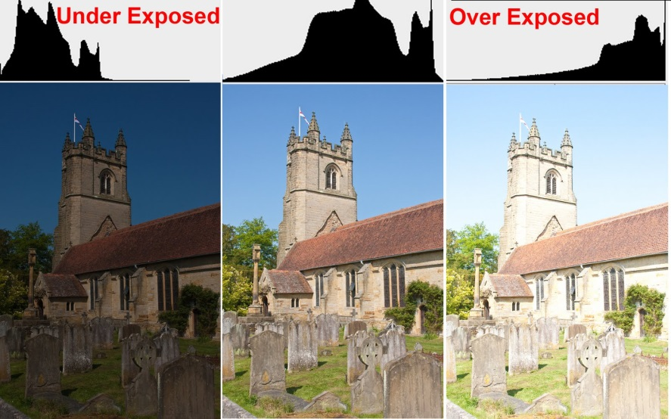
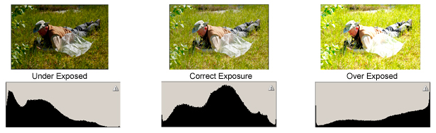
LABO → MEDIAN HEAP van IMAGE QUALITY
Histogram vs. kwaliteit?
Onderbelichting / overbelichting?
Contrastspreiding?

Slide 13

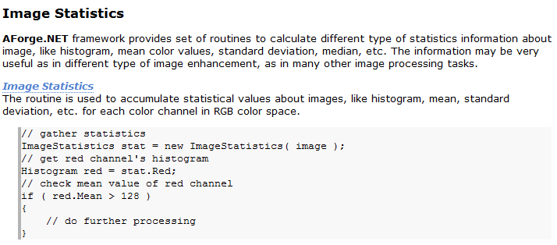
LABO → MEDIAN HEAP van IMAGE QUALITY
AFORGE.net
using AForge;
using AForge.Imaging.Filters;
using AForge.Imaging;
using AForge.Math;

Slide 14
LABO → MEDIAN HEAP van IMAGE QUALITY
Bitmap bmp = new Bitmap(files[fIndex]);
Grayscale gfilter = new Grayscale(0.2125,0.7154,0.0721);
Bitmap gbmp = gfilter.Apply(bmp);
ImageStatistics stats = new ImageStatistics(gbmp);
Histogram hist = stats.Gray;
double grayMean = hist.Mean;
Console.WriteLine(grayMean);

Slide 15
LABO → HASHING VAN FOLDER KEYWORDS
OPDRACHT 7
Bouw een hashtabel op met keywords van de MediaCollectie folder (dus niet per afbeelding, maar op folder-niveau). De gebruiker kan vrij enkele keywords opgeven (restrictie: elk keyword is 1 woord – voorzie controle). Schrijf je eigen hashfunctie!
Bewaar de hashtable in je folder, zodat je hem niet telkens opnieuw dient op te bouwen. Controleer bij het laden van de folder of er nog geen hashtable file met keywords aanwezig is. Zo ja, laad deze in en werk op deze verder.
Voorzie vervolgens ook een zoekbalk/knop om te zoeken op keyword in de hashtable. Welke problemen kom je tegen? Bespreek tevens ook de impact van de parameterkeuzes mbt je hashtable.

Slide 16
Tips Hashing
Opslag hash table >> https://www.dotnetperls.com/serialize-list
https://rayli.net/blog/programming/binary-serialization-in-c-sharp/
ASCII(s) >>
byte[] ASCIIValues = Encoding.ASCII.GetBytes(s);
foreach(byte b in ASCIIValues) { Console.WriteLine(b); }

